Slide 1
資料１
住まうビジョン・大阪の進捗状況
（令和元年度の主な取組み）
令和２年３月23日
第44回大阪府住宅まちづくり審議会 資料

Slide 2
「住まうビジョン・大阪」の概要
基本的な考え方
都市の活力の源は「人」
《大阪ならではの魅力を活かす》
基本目標
住まうなら大阪！
～多様な人々が住まい、訪れる居住魅力あふれる都市の創造～
政策展開の方向性
活力と魅力あふれる
住まいと都市
好循環
安全・安心にくらすことができる
住まいと都市
施策の柱
１．国内外から
多様な人々を惹きつける
住まいと都市
２．活き活きと
くらすことができる
住まいと都市
３．環境にやさしく
快適にくらすことができる
住まいと都市
４．安全を支える
住まいと都市
５．安心して
くらすことができる
住まいと都市
重点的に取り組む施策
１.大阪らしいストック・ポテンシャルを活かした魅力ある都市空間の形成
２.大阪に住まう魅力の情報発信による若年・子育て世代の移住・定住促進
３.空家の多様な活用による居住魅力の向上
４.公的賃貸住宅ストックを活用した子育てしやすいまちづくりの推進
5.省エネ化の推進による大阪の住まいの魅力向上
6.密集市街地における魅力あるまちづくりの推進
7.地域特性に応じた総合的な施策展開による耐震化の促進
8.あんしん住まいの充実による居住魅力の向上

Slide 3
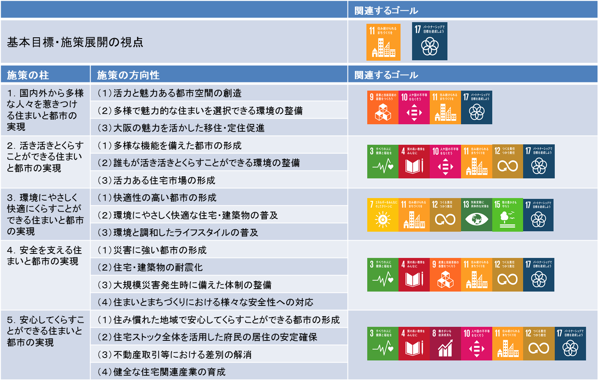
SDGsの推進
「住まうビジョン・大阪」とSDGsとの関連性を整理し、その取組みを推進（H30.3）

Slide 4
「施策の柱」に基づく施策の進捗状況

Slide 5
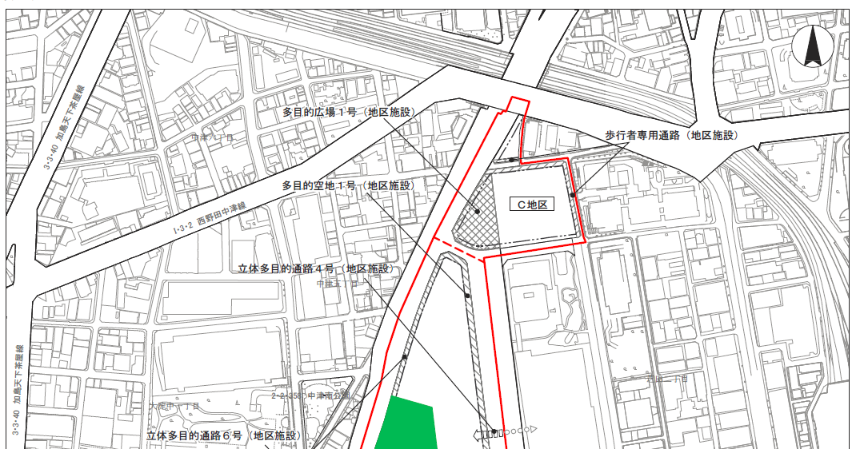
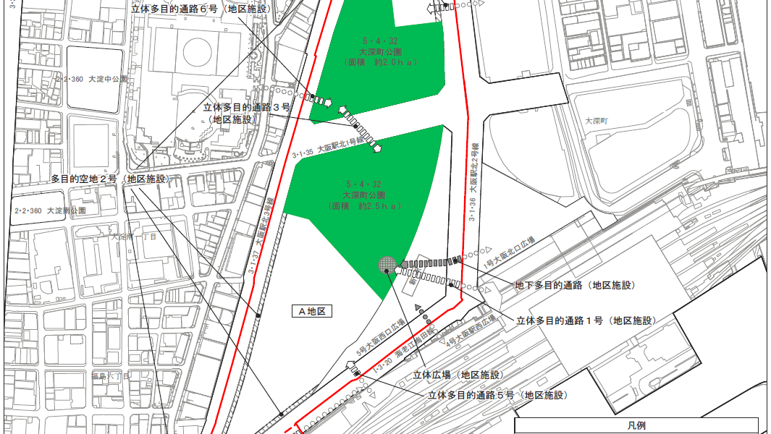
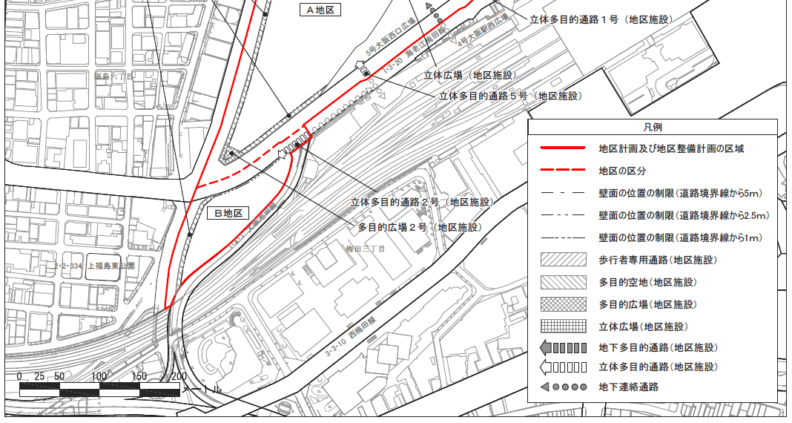
1.国内外から多様な人々を惹きつける住まいと都市
新大阪・大阪エリアのまちづくり①
うめきた２期地区土地区画整理事業の事業計画変更（R元.9）および地区計画の変更（R2.4予定）
変更概要
地区計画の変更（歩行者ネットワークに関する変更）
土地区画整理事業施行区域の変更
・公園整備予定区域の変更等を受け、施行区域の一
部を変更
地区計画の変更等
・エリアマネジメント組織を設置し、宅地内オープンスペー
ス及び歩道部分等について、将来にわたり適切な維
持管理を実施
・中核機能実現のための施設において、マネジメント組
織を設置し、官・民・経済界が協議・連携しながら、将
来にわたり適切な維持管理を実施
・地区全体での面的エネルギー利用やエネルギーマネジ
メントの導入等により、環境への負荷軽減に配慮した
開発とするとともに、大規模災害時の業務継続性に対
応した機能を確保
・歩行者ネットワークに関する変更
多目的広場１号
歩行者専用通路
多目的空地１号
立体多目的通路４号
立体多目的通路６号
立体多目的
通路３号
多目的空地２号
地下多目的通路
立体多目的通路１号
立体広場
立体多目的通路５号
地区計画及び地区整備計画の区域
地区の区分
立体多目的通路２号
壁面位置の制限（道路境界線から5m）
多目的広場２号
壁面位置の制限（道路境界線から2.5m）
壁面位置の制限（道路境界線から1m）
歩行者専用通路（地区施設）
多目的空地（地区施設）
多目的広場（地区施設）
立体広場（地区施設）
地下多目的通路（地区施設）
立体多目的通路（地区施設）
地下連絡通路

Slide 6
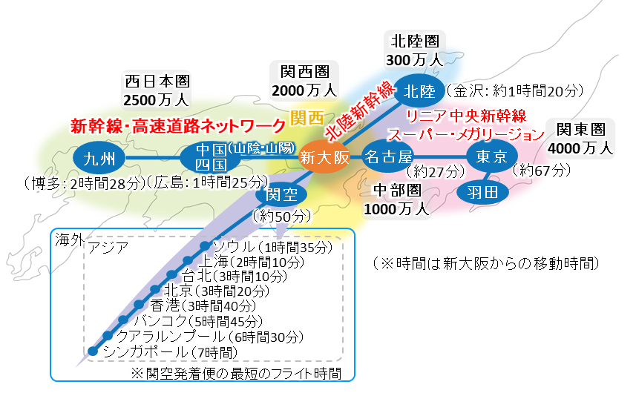
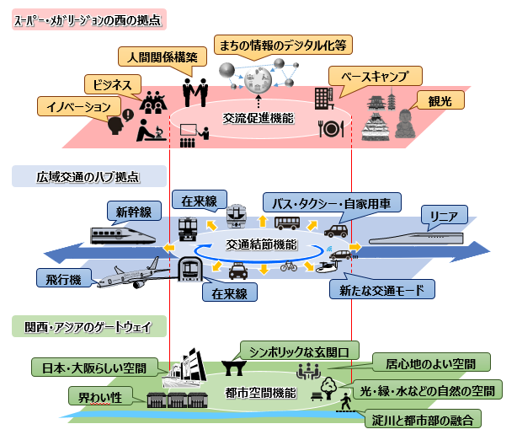
1.国内外から多様な人々を惹きつける住まいと都市
新大阪・大阪エリアのまちづくり②
「新大阪駅周辺地域都市再生緊急整備地域 まちづくり方針の骨格」のとりまとめ（R2.3予定）
まちづくり方針の骨格（案）の概要
2037年頃に予定のリニア中央新幹線の全線開業によるスーパー・メガリージョンの形成などに備え、20年から30年先を見据えた新しいまちづくりのコンセプトをとりまとめ
■新大阪駅周辺地域が担うべき役割と導入すべき都市機能
①交流促進機能をもつスーパー・メガリージョンの西の拠点
②交通結節機能が充実した広域交通ネットワークの一大ハブ拠点
③都市空間機能に溢れる関西・西日本・アジアから人を迎え入れる国際都市のゲートウェイ
新大阪駅周辺地域の概ねの検討対象地域
今後の予定
・今年度内にまちづくり方針の骨格をとりまとめ
・国内外にプロモーションを行い、民間都市開発の機運醸成
・導入すべき都市機能等の具体化に向け検討
新大阪駅周辺地域が担うべき役割と導入すべき都市機能

Slide 7
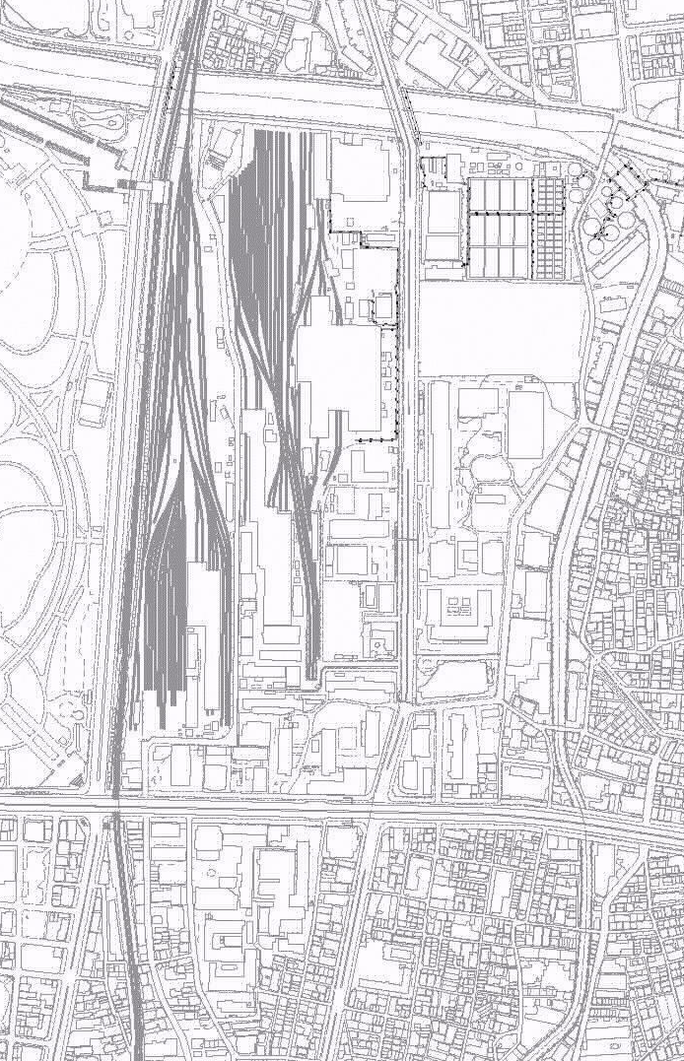
1.国内外から多様な人々を惹きつける住まいと都市
大阪城東部地区のまちづくり
R2新規事業
大阪府立大学・市立大学統合後の新大学の都心キャンパスの立地や大阪スマートシティ戦略の取組みを踏まえ、地区全体のまちづくりの実現に向けた方策を府市共同で検討
大阪城東部地区まちづくり検討会
大阪ビジネス
パーク
猫間川
抽水所
(約1.1ha)
もと森之宮工場
（ごみ焼却工場）
(約1.2ha)
府、大阪市、大学法人、民間事業者等、学識経験者で構成する検討会において意見交換を行う。
＜検討会メンバー＞
大阪府（副知事）
大阪市（副市長）
民間事業者等
（公立大学法人大阪、西日本旅客鉄道株式会社、
大阪市高速電気軌道株式会社、
独立行政法人都市再生機構）
学識経験者
ＪＲ大阪城公園駅
市
第二寝屋川
市
市
中浜下水処理場
(約3.6ha)
大阪城公園
大阪メトロ
市
もと焼却工場
建替計画用地
(約2.6ha)
森之宮検車場
(約11.5ha)
ＵＲ
ＪＲ
森之宮
第2団地
(約4.2ha)
森ノ宮
電車区等
(約9.6ha)
大阪産業
技術研究所
(約1.1ha)
平野川
地下鉄 森ノ宮駅
森之宮
小学校
(約1.0ha)
市
ＵＲ
府
森之宮団地等
(約2.5ha)
(約0.4ha)
中央大通
大阪健康
安全基盤
研究所
ＪＲ森ノ宮駅
(約1.5ha)
府
成人病センター等跡地
(全体：約3.3ha)
(約0.8ha)
府立福祉情報ｺﾐｭﾆｹｰｼｮﾝｾﾝﾀｰ
大阪城
東部地区

Slide 8
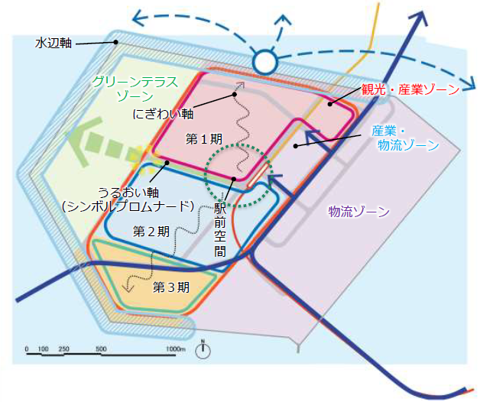
1.国内外から多様な人々を惹きつける住まいと都市
夢洲・咲洲エリアのまちづくり
国際観光拠点の形成に向けて、今後、具体的にまちづくりを進めるため、経済界、府、市により「夢洲まちづくり基本方針」を策定（R元.12）
夢洲まちづくりの方向性
SMART RESORT CITY～夢と創造に出会える未来都市～
■SMART
国際観光拠点機能を高める確かな技術と最先端の技術に
よる支援・実践
■RESORT
世界に類を見ないリゾート空間の実現
■CITY
大阪の都市的な魅力を高めるライフスタイルやビジネスシー
ンを活性化する機能の導入を中心とした関西の産業育成
環境をMICE等により醸成
今後の予定
・夢洲で導入される機能や実現される施設等を見据えて、他のベイエリア（舞洲、咲洲、天保山・築港地区・此花西部臨海等）での取り組みやそれをつなぐ仕組みの具体化を図る

Slide 9
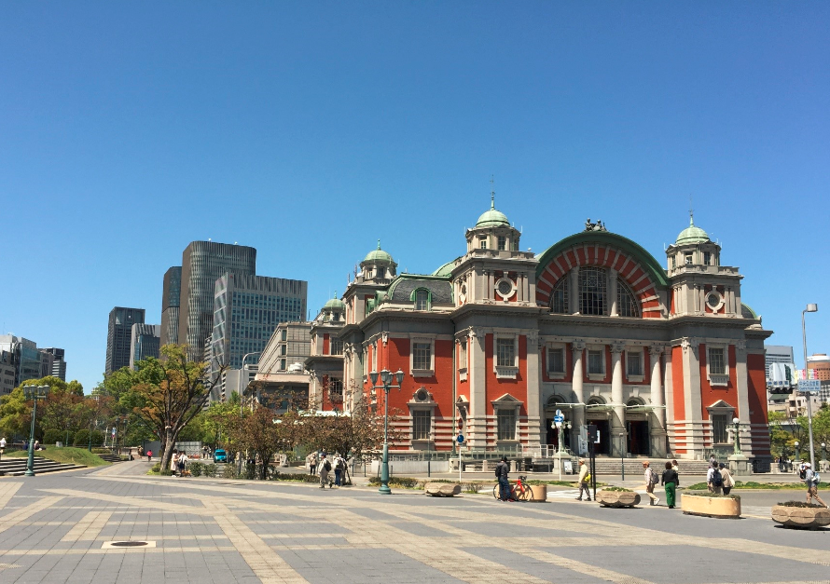
1.国内外から多様な人々を惹きつける住まいと都市
「都市景観ビジョン・大阪」の推進
基本目標である「きらめく世界都市・大阪の実現」に向け、府民・事業者・来訪者などの民間団体等、市町村、大阪府が連携して景観まちづくりを推進
「ビュースポットおおさか」発掘・発信プロジェクト
世界に誇れる個性豊かで多彩な大阪の魅力ある景観を眺めることのできる場所を発掘し、「ビュースポットおおさか」として選定、情報発信することで、景観への興味・関心の向上を図る
＜令和元年度の取り組み＞
＜ビュースポットおおさかの一例＞
「第1回ビュースポットおおさか」として28ヶ所を決定（応募135件）
選定・決定
・府ホームページやSNSを活用した情報発信
・「府政だより」への関連イベントの掲載
発信
・府民参加型イベント（モバイル景観クイズラリー）の実施
・PR動画制作・「大阪府チャンネル」への出演
・景観整備機構との連携による実践講座の実施
活用等
大阪市中央公会堂と高層ビル群を眺める中之島公園
今後の予定
・ PR動画・写真の募集（R2.3～6）
・第2回「モバイル景観クイズラリー」の実施（R2 夏頃）
・第2回ビュースポットおおさかの募集（R2 秋頃）、選定（R2 冬～）

Slide 10
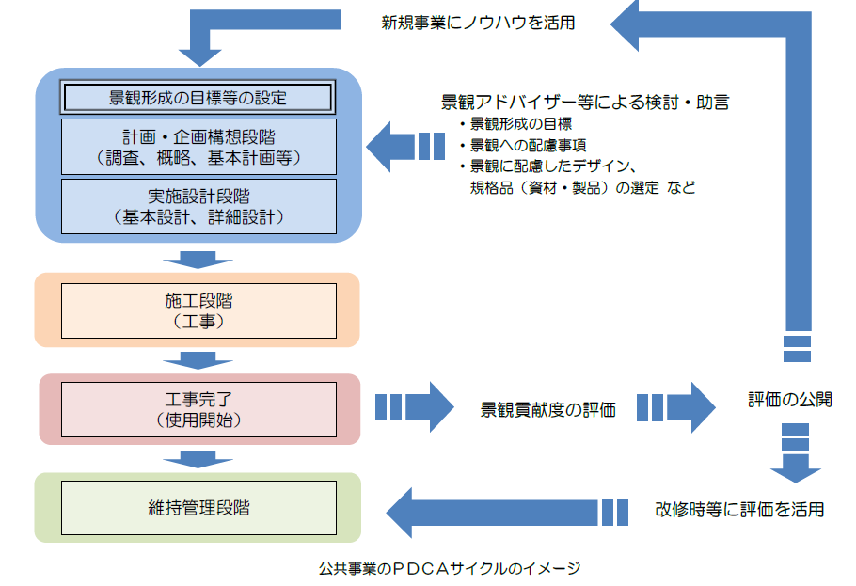
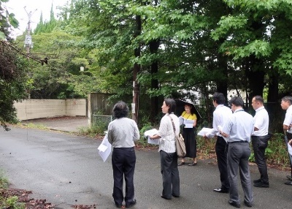
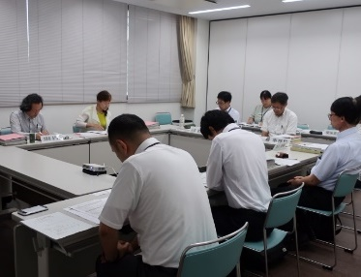
1.国内外から多様な人々を惹きつける住まいと都市
「都市景観ビジョン・大阪」の推進
公共事業における景観面でのPDCAサイクル
公共事業の実施にあたって、公共自らが模範となるよう景観形成に寄与するものかどうかを確認する仕組みづくりを行う
＜令和元年度の取り組み＞
◆景観審議会・部会での検討
・公共事業PDCAサイクル制度の各工程
における課題整理と枠組みの検討
・モデル事業における景観アドバイザー会
議の試行
＜公共事業のPDCAサイクルのイメージ＞
今後の予定
・公共事業PDCAサイクルの運用実施に向けた検討
・希望案件を対象に景観アドバイスの試行開始（R2年度）

Slide 11
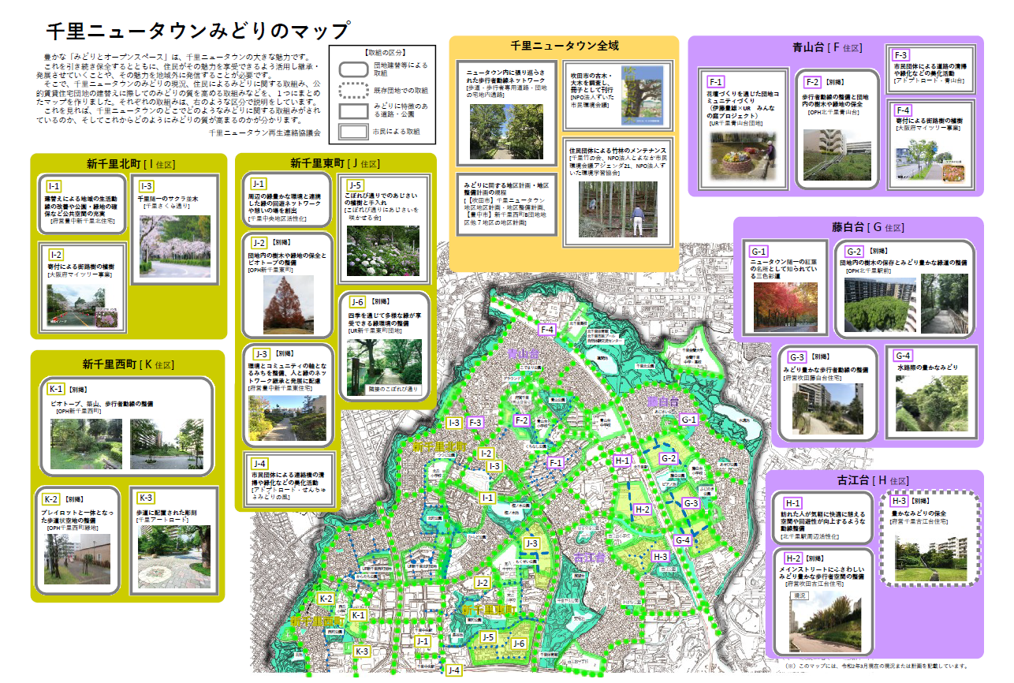
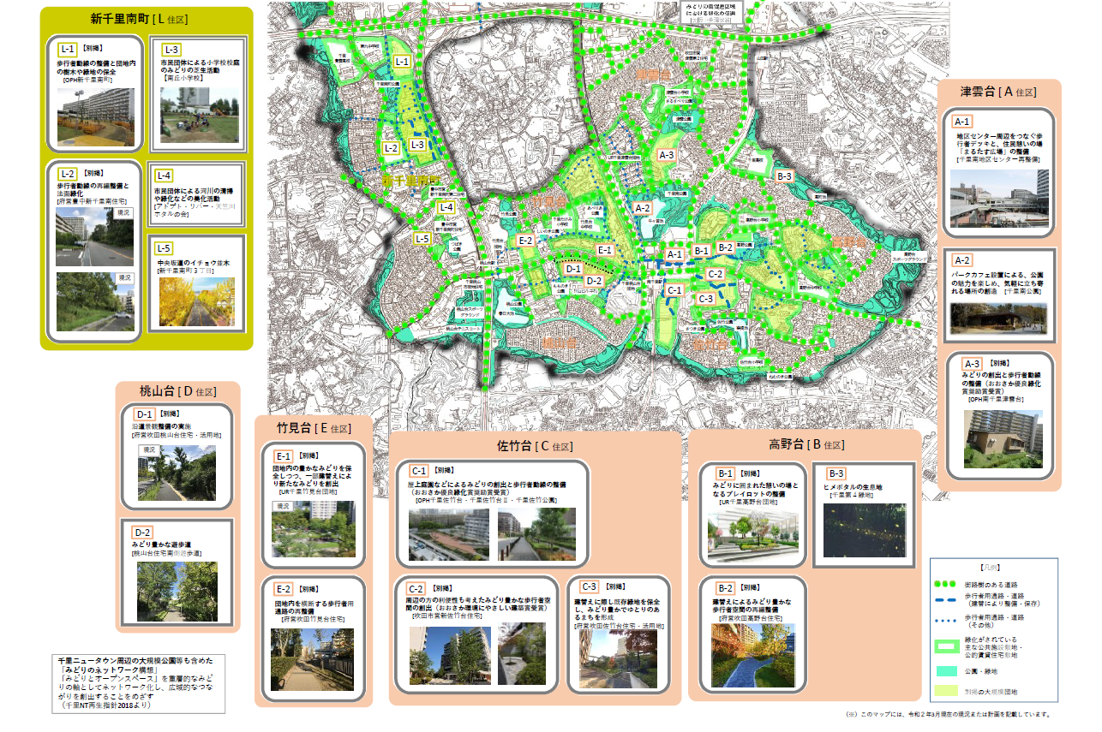
2.活き活きとくらすことができる住まいと都市
千里・泉北ニュータウン再生の取組み
民間団体等、市町村、大阪府が連携してニュータウンの再生を推進
みどりのマップ・再生取組事例集の策定（千里ニュータウン）（R2.3）
「千里中央ニュータウンみどりのマップ」
千里ニュータウンの大きな魅力である豊かなみどりを保全し、みどりの質を高める取組をマップに集約し、発信
「千里ニュータウン再生取組事例集」
千里ニュータウンに関わる様々な方が、再生に向けて行ってきた取組を、記録・資料として取りまとめ、発信
千里ニュータウンみどりのマップ
泉ヶ丘駅前地域活性化に向けた検討（泉北ニュータウン）(R2.10～R3.9）
泉ケ丘駅周辺のエリア価値創造に向け、公民連携して事業の推進を図るため、望ましい都市機能の最適配置や整備に向けた構想等、具体的な整備方針を検討

Slide 12
2.活き活きとくらすことができる住まいと都市
彩都における新たな都市魅力の創出
彩都東部地区のC区域において土地区画整理準備組合が設立（R元.7）、業務代行予定者が決定（R元.10）
業務代行予定者
彩都東部地区
土地利用計画図（案）
清水建設グループ
・清水建設㈱（代表企業）
・㈱日本エスコン
・住友商事㈱
Ｃ区域
今後の予定
●C区域
R2夏の東部地区の都市計画変更を経て、 R2年度中の事業認可取得を予定
●その他の区域
段階的な事業化に向けた検討を実施

Slide 13
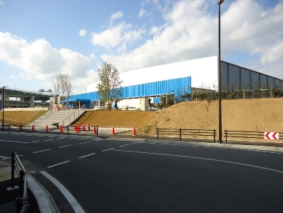
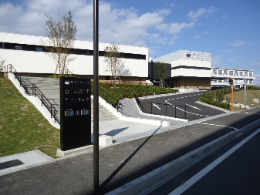
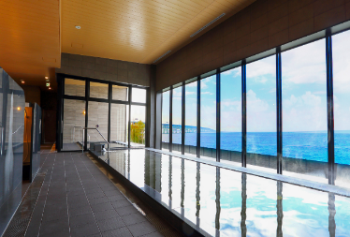
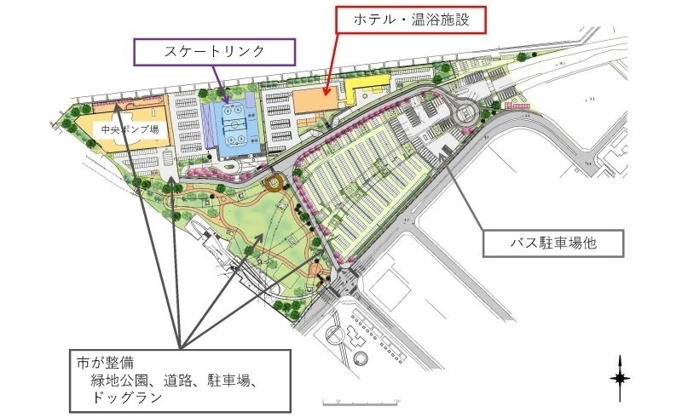
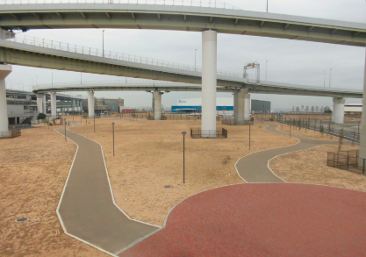
2.活き活きとくらすことができる住まいと都市
りんくうタウンの活性化
りんくう公園予定地（空港連絡道路北側）にホテル・温浴施設、スケートリンク施設及び市営りんくうアイスパークがオープン（R元.11、12）
スケートリンク施設
（関空アイスアリーナ）
ホテル
（変なホテル関西空港）
温浴施設
（アクアイグニス関西空港）
市営りんくうアイスパーク
13

Slide 14
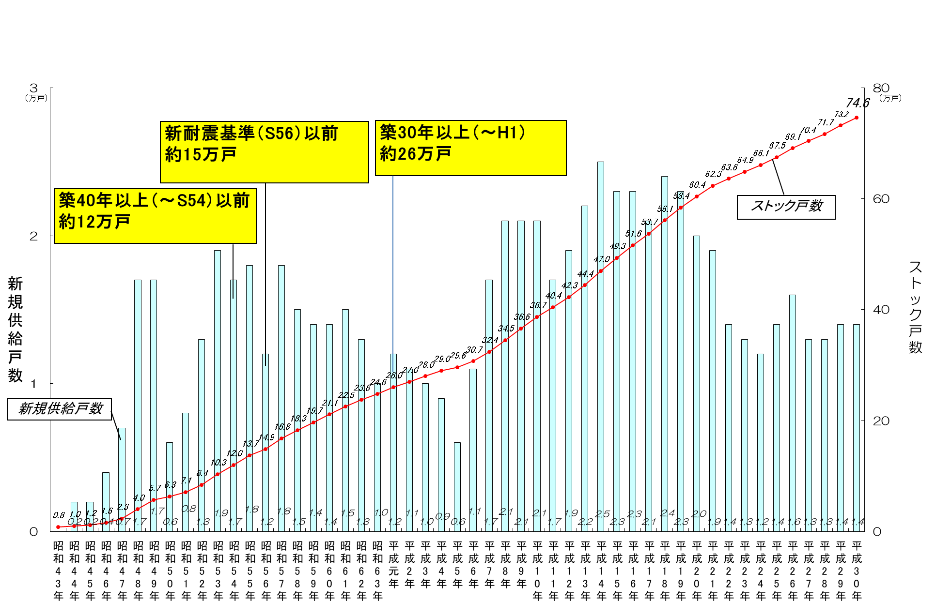
2.活き活きとくらすことができる住まいと都市
マンション管理適正化・再生推進
R2新規事業
分譲マンションの管理適正化・再生推進に向け、管理不適正マンション実態調査を行うとともに、有識者や専門家で構成する懇話会の意見を踏まえ、府の基本方針をR2年度に策定予定
基本方針の内容（予定）
○現状把握
府内分譲マンション戸数 74.6万戸（推計）
管理不適正マンションの実態調査
○課題分析
区分所有者の高齢化、非居住化等
○取組みの方向性
管理適正化・再生推進のあるべき方向性、管理組合に対する支援策の検討等
○役割分担
広域自治体と基礎自治体との役割分担
大阪府や市町村、マンション関係団体から構成されるマンション協議会の役割分担等

Slide 15
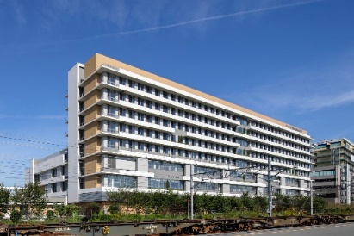
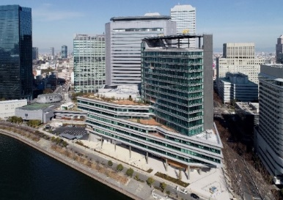
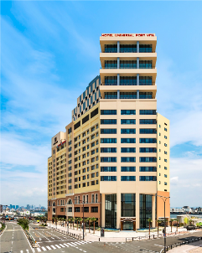
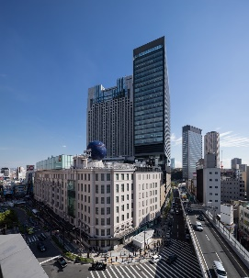
3.環境にやさしく快適にくらすことができる住まいと都市
おおさかストップ温暖化賞特別賞（愛称：“涼”デザイン建築賞）の募集
ヒートアイランド現象の緩和対策の普及促進のため、R元年度に特別賞を新設し、ヒートアイランド現象の緩和に関する特に優れた取組みをした建築主及び設計者を表彰（R2.3)
概要
応募対象 ・大阪府、大阪市の温暖化の防止に関する条例への届出を対象とし、H30年
度に工事完了した延べ面積2,000㎡以上の特定建築物
・CASBEE（建築環境総合性能評価システム）の評価項目のうちヒートアイラ
ンド現象の緩和に関する項目、総合評価の評価値が一定以上であるもの
募集期間 R元.10～12
報道発表 R２.３
表彰建築物
市立吹田市民病院
読売テレビ新社屋
ホテルユニバーサルポートヴィータ
なんばスカイオ

Slide 16
4.安全を支える住まいと都市
「大阪府建築行政マネジメント計画（第２次）」 ー案ー の作成
特定行政庁をはじめとする建築行政の主体が、自ら適正かつ効率的に建築基準法・建築士法の運用をマネジメントし、建築行政の実効性の確保に資するための計画
内容
策定主体 ： 大阪府建築行政マネジメント推進協議会
（大阪府内特定行政庁、指定確認検査機関、指定構造計算適合性判定機関、建築
士団体等）
実施期間 ： R２年度から６年度までの５年間
施 策 ： 【Ａ】適正な建築設計の実施 【Ｂ】適正・円滑な建築確認審査等の実施
【Ｃ】 適正な工事監理の実施 【Ｄ】中間・完了検査の確実な実施
【Ｅ】 建築物の適正な維持管理 【Ｆ】迅速・的確な違反建築物指導
【Ｇ】迅速・的確な事故対応及び災害対応 【Ｈ】府民への情報提供等
施策の取組み ： 特定行政庁等の取組主体が、施策の具体化に向けて主体的に取組みを実施
今後の予定
R２.６に「大阪府建築行政マネジメント計画（第２次）」策定予定

Slide 17
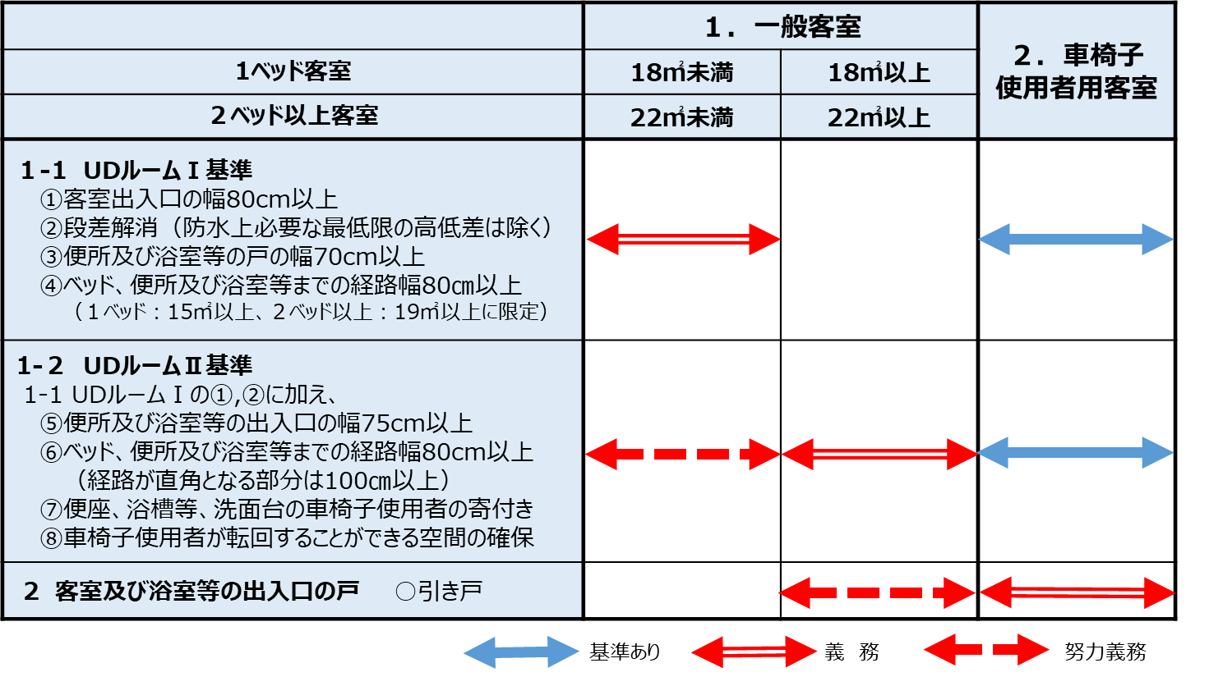
5.安心してくらすことができる住まいと都市
福祉のまちづくり条例の改正（ホテル又は旅館のバリアフリー化）（R2.3予定）
大阪・関西万博の開催や超高齢社会の進展を見据え、「ホテル又は旅館」の新築等における
バリアフリー基準の強化・創設を行うとともに、バリアフリー情報の公表制度を創設
概要
床面積1,000㎡以上のホテル又は旅館の新築等を行う場合に、以下の規定を適用
① 一般客室におけるバリアフリー基準の創設（ＵＤルーム１、ＵＤルーム２）
② 車いす使用者用客室のバリアフリー基準の強化
③ バリアフリー情報の公表制度の創設

Slide 18
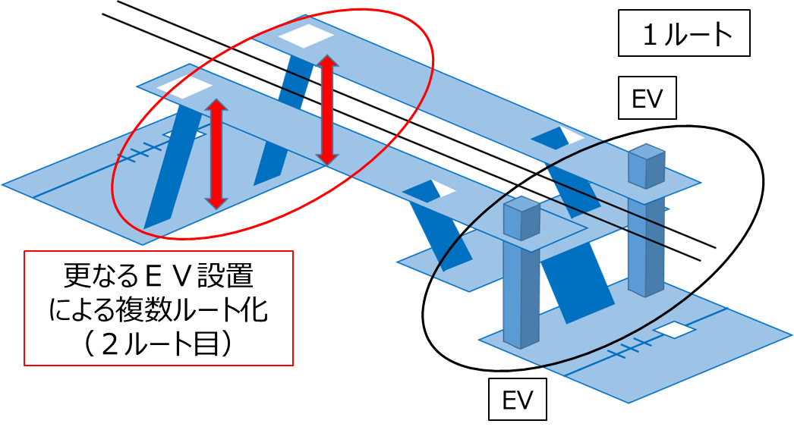
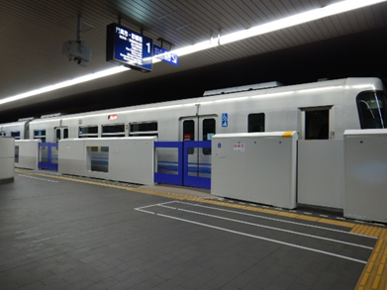
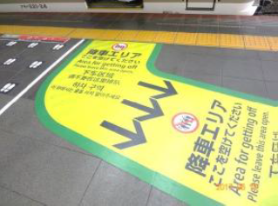
5.安心してくらすことができる住まいと都市
「大阪府鉄道駅等バリアフリー化促進方針」の策定（R2.3予定）
全ての人が自らの意思で自由に移動でき、社会に参加できる福祉のまちづくりを進めるため、
鉄道駅等の更なるバリアフリー化を促進する方針を策定
概要
１．鉄道駅の更なるバリアフリー化
1－1 3千人／日以上の鉄道駅等における1ルート以上のバリアフリー化（継続）
1－2 UDの視点に立った鉄道駅等の更なるバリアフリー化（複数ルート化等）
1－3 万博に向けた鉄道駅等のバリアフリー化（大阪環状線内の乗換え駅等）
２．駅ホームにおける安全性向上
３．ハード対策にあわせたソフト対策
４．駅とまちの面的・一体的なバリアフリー化
【バリアフリールートの複数化の例】
【可動式ホーム柵】
【床面整列乗車シート】

Slide 19
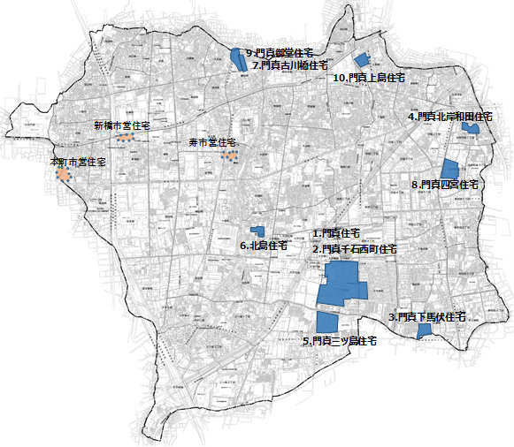
5.安心してくらすことができる住まいと都市
府営住宅ストックの有効活用と地域主権の推進
福祉施策と連携した住民サービスの提供及び基礎自治体が主体的に公的資産をまちづくりに有効に活用するという地域主権の観点から、市町との緊密な連携・協力のもと、府営住宅の市・町への移管を推進
市・町への移管実績（令和元年度）
H31.4に第1次移管として、門真住宅、門真千石西町住宅、門真四宮住宅を門真市に移管
R2.4に第1次移管として、池田神田住宅を池田市に移管予定（R2.1移管協定締結）
門真市におけるまちづくりへの活用イメージ図
・利便性の高い立地特性を活かした新婚・子育て世帯の呼込み
・北部地域の災害に強いまちづくりとの連携
・市営住宅事業との連携
・空室活用による地域課題の解消
・将来的な一体建替えによるまちづくり用地の創出 など
市営住宅との連携
市営住宅との連携
・特定公共賃貸住宅を活用した新婚・子育て世帯の呼込み
・空室活用による地域課題の解消
・将来的な一体建替えによるまちづくり用地の創出 など
市営住宅との連携
・門真住宅活用用地のまちづくりへの活用
（スポーツ機能・防災機能を有する公園の整備、民間住宅の
供給促進等）
・空室活用による地域課題の解消
・将来的な一体建替えによるまちづくり用地の創出 など

Slide 20
重点的に取り組む施策の進捗状況

Slide 21
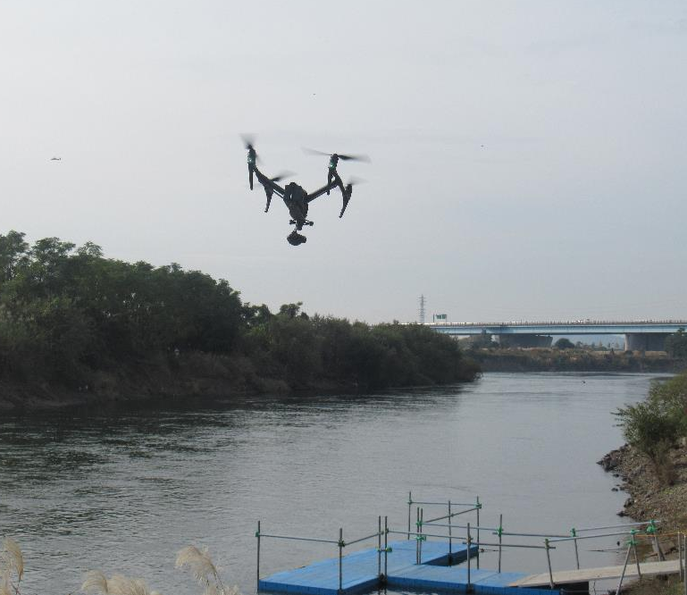
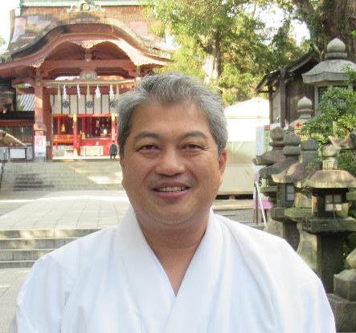
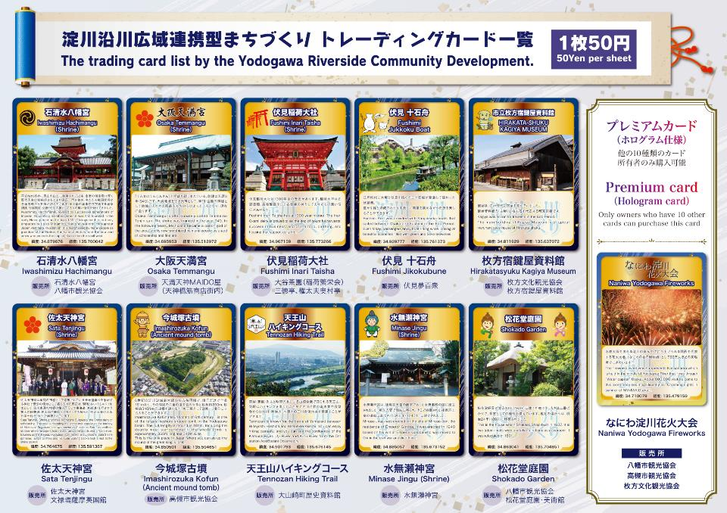
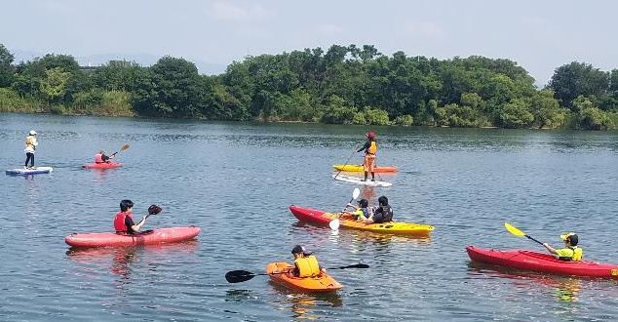
1.大阪らしいストック・ポテンシャルを活かした魅力ある都市空間の形成
淀川沿川のまちづくりの推進
「淀川沿川まちづくりプラットフォーム」の下に2つの協議会（中流域協議会・三川合流域協議会）を設置し、「淀川沿川広域連携型まちづくり戦略」が掲げる具体的な取組みを推進
取組み概要
➀イベント連携
・各協議会で共に実施
・既存の“ええとこ”や“うまいもん”を情報発進
②淀川沿川プロモーションビデオ”畔（ほとり）“制作
③トレーディングカードの制作・販売開始
② ドローン空撮
石清水八幡宮インタビュー
① 「淀川まるごと体験会」での連携状況
～遊びを通じてライフジャケットやパドル操作等を勉強～
③ トレーディングカード制作・販売開始

Slide 22
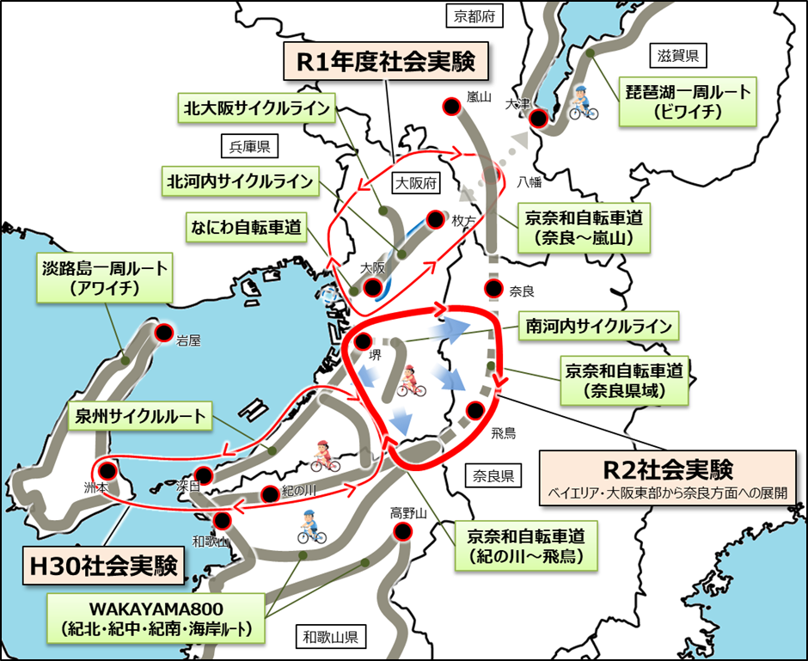
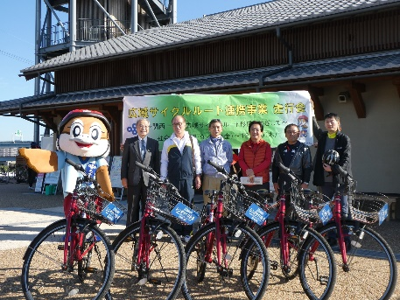
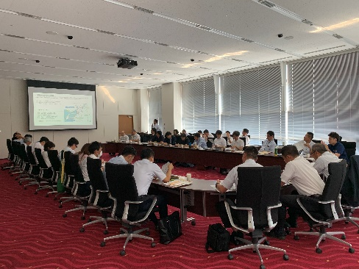
1.大阪らしいストック・ポテンシャルを活かした魅力ある都市空間の形成
広域サイクルルート連携事業
「グランドデザイン・大阪都市圏」に基づき、関西一円の広域サイクルルート形成に向け、企業版ふるさと納税を活用しベイエリアから京阪神エリアを広域連携する「広域サイクルルート連携事業」を実施
社会実験走行会
広域連携会議（府県・市町・民間団体）
今後の予定
大和川を軸として、ベイエリアから大阪東部、奈良方面への展開に向けた社会実験を実施し、広域連携によるまちづくりの手法の1つとしてのサイクルルートの有効性を検証

Slide 23
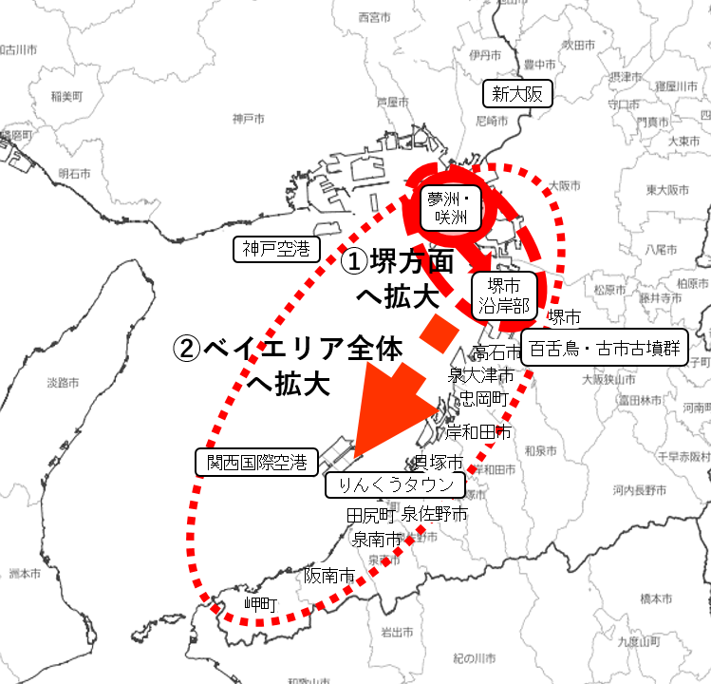
1.大阪らしいストック・ポテンシャルを活かした魅力ある都市空間の形成
広域ベイエリアまちづくりの推進
R2新規事業
夢洲における万博やＩＲなどまちづくりのインパクトと泉州沿岸部の地域資源を最大限活かし、ベイエリア全体の活性化を図るため、ベイエリアのまちづくりについて検討を行い、「大阪広域ベイエリアまちづくり推進本部」において、ベイエリアの将来像や整備の方向性についてR2年度にとりまとめる予定
大阪広域ベイエリアまちづくり推進本部
大阪府（知事、副知事、住宅まちづくり部長、府民文化部長、商工労働部長、環境農林水産部長、都市整備部長）
大阪市（市長、副市長、都市計画局長、経済戦略局長、港湾局長）
堺市（市長、副市長、建築都市局長、
文化観光局長、産業振興局長）

Slide 24
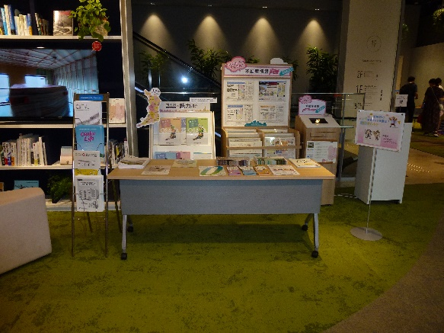
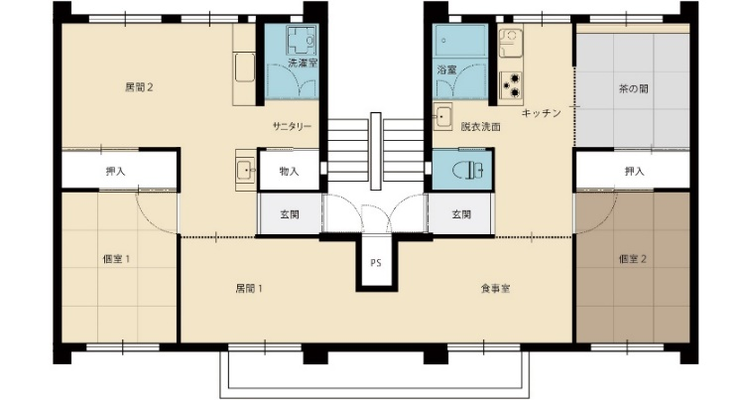
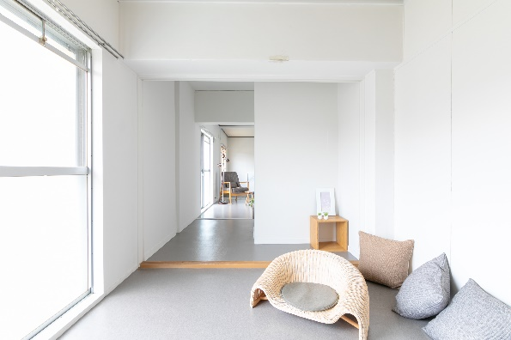
2.大阪に住まう魅力の情報発信による若年・子育て世代の移住・定住促進
くらしに関する支援・情報提供
「住み」「働く」魅力の発信など
■大阪暮らしの魅力を発見～移住定住イベント～
７市町村が市町村の魅力発信やPRを実施
於：大阪駅前グランフロント パナソニックセンター大阪
■ニコイチ
2戸をひとつ”にした広い間取りにコンバージョンし、特に子育て世帯などの若年層に対し、
スペース的にゆとりある質の高いくらしを提案
■大阪版・空家バンク
府内市町村等が設置する空家バンク情報とともに、
大阪の住まいやまちの魅力を発信
空家バンク設置済み市町村数：26市町村
マッチング数：134件（R2.2末時点）
出典：大阪府住宅供給公社ホームページ

Slide 25
3.空家の多様な活用による居住魅力の向上
「空家総合戦略・大阪2019」の推進
「居住魅力あふれる大阪の実現」をめざし、府、市町村、民間による一体的な取組みを通じて、総合的な空家対策の更なる充実とスピードアップを推進
取組み（概要）
Ⅰ 空家の適正管理等の促進
○弁護士会との事例検討や財産管理人制度の活用検討調査を踏まえて、特定空家等の措置等に係る法的考え方等をとりまとめ（府マニュアル全面改定）
○宅建団体と市町村との地域単位での協議の場を設置し、相談体制整備に関する手引きを策定
Ⅱ 空家対策によるまちづくりの促進
○市町村による「リノベーションまちづくり」の取組みを後押しするため、取組報告会を開催
○柏原市太平寺地区の古民家を核としたまちづくりの方向性案をとりまとめ
Ⅲ 中古住宅流通、リフォーム・リノベーション市場の活性化
○国モデル事業の採択を受け、民間と連携したインスペクション等普及啓発事業を実施
Ⅳ 災害を教訓とした空家対策の強化
○災害発生時の空家関連業務の円滑化方策をとりまとめた技術的助言を策定
○NTTタウンページ社と連携して、災害に備えた所有者への意識啓発冊子を作成し、府内に配布
など

Slide 26
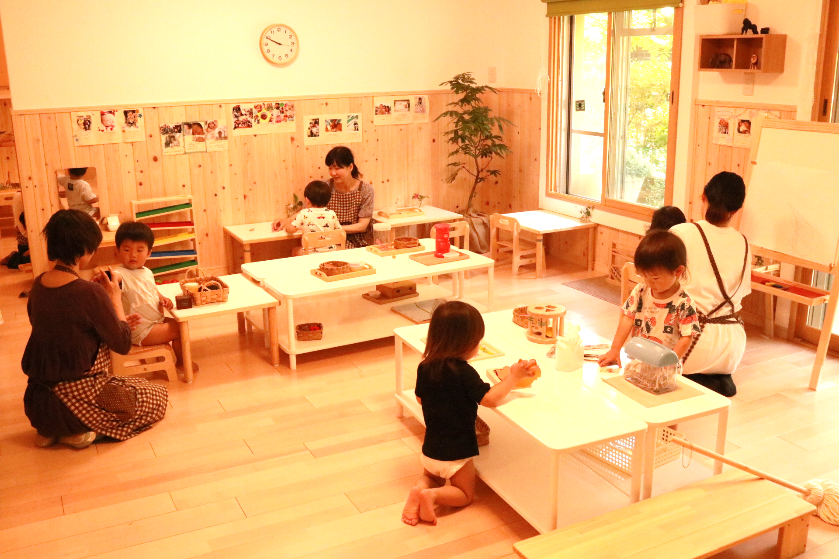
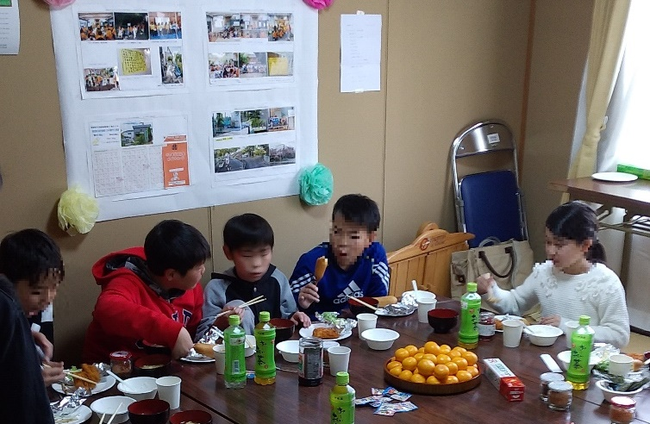
4.公的賃貸住宅ストックを活用した子育てしやすいまちづくりの推進
府営住宅ストックの地域資源化の推進（空室活用）
府営住宅ストックは府民の貴重な資産であるという認識のもと、地元市町と連携し、府営住宅の空室を人々が集まる拠点や子育て支援拠点等として活用
府営住宅空室活用の実績
開設年度 | 団地名 | 施 設 | 使用者
R１ | 堺高松、美原南余部、高槻芝生、高槻城東 | 小規模保育事業所 | 株式会社、学校法人
 | 池田伏尾台 | 介護研修生寮 | 社会福祉法人
 | 茨木安威、狭山 | 子ども食堂・子どもの居場所 | NPO法人、自治会
 | 御池台2丁 | 高齢者等の交流活動拠点 | NPO法人
その他の活用事例
H28：小規模保育事業所、教育相談・学習支援拠点
H29：小規模保育事業所、若者の職業的自立用住戸、おためし移住用住戸、高齢者等の交流活動拠点
H30：障がい者(児)相談支援拠点、お試し居住用住戸、子ども・若者支援拠点、つどいの広場
小規模保育事業（高槻城東）
子ども食堂・子どもの居場所（狭山）

Slide 27
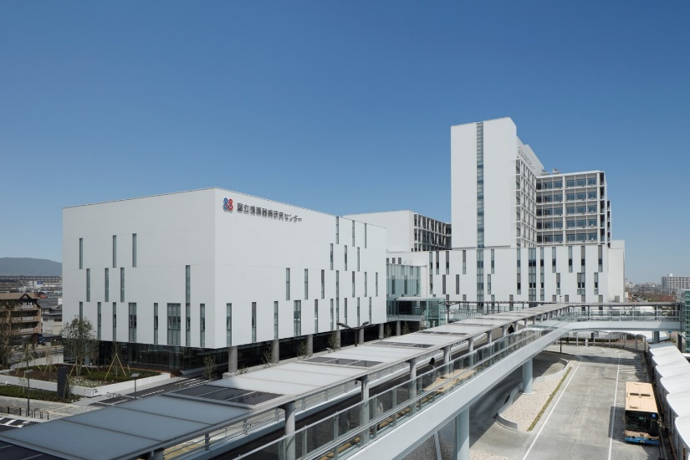
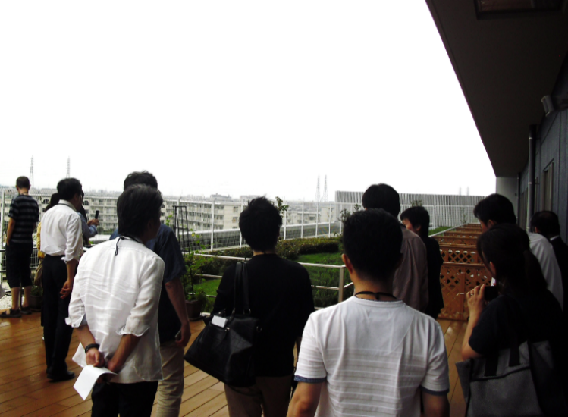
5.省エネ化の推進による大阪の住まいの魅力向上
建築物の環境配慮制度の円滑な運用と促進
建築物の総合的な環境配慮を促進するため、「大阪府温暖化の防止等に関する条例」に基づき、府民への積極的な周知を行い、環境に配慮した建築物の普及促進を図る
おおさか環境にやさしい建築賞
大阪市とともに地球温暖化やヒートアイランド現象防止等、環境への配慮に優れた建築物を表彰
（R元年度）
大阪府知事賞 国立循環器病研究センター
【現地見学会】
より多くの方々に先進的な環境配慮の取組みを知ってもらうため、受賞建築物の現地見学会を開催

Slide 28
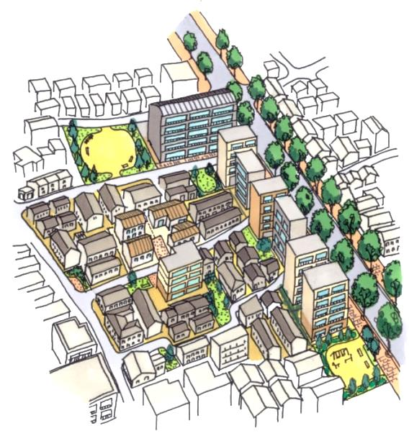
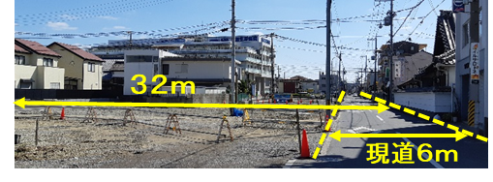
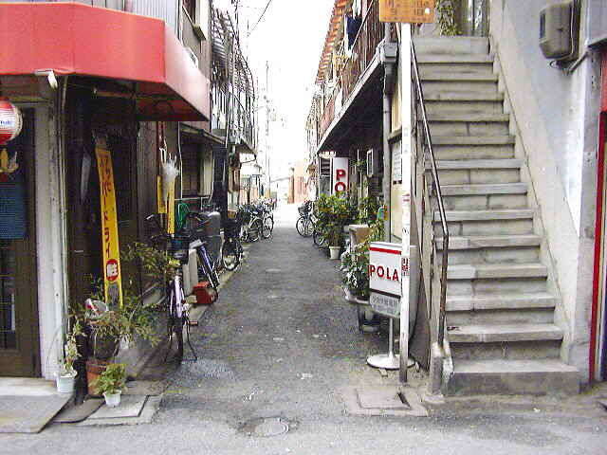
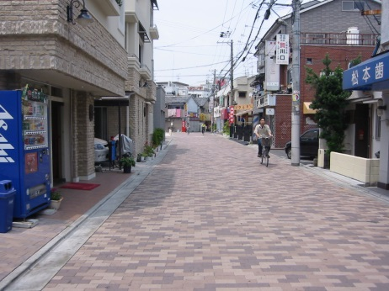
「大阪府密集市街地整備方針」に基づく取組み
6.密集市街地における魅力あるまちづくりの推進
「大阪府密集市街地整備方針」に基づく取組み
R２年度末までの解消をめざし、市の取組みを強力に支援するとともに、延焼遮断帯整備など災害に強い都市構造の形成を図る。解消見込みを踏まえ、R３年度以降の新たな方針を策定。
R2年度の主な取組み
＜延焼遮断帯の整備＞
延焼遮断帯の核となる都市計画道路三国塚口線（H27着手)、寝屋川大東線(H28着手)を整備
＜暮らしやすいまちづくり＞
安全・安心なまちの実現と合わせ、民間活力や地域資源を活かし魅力あるまちへ再生
◇大幅な予算拡充により着実に整備を推進
・道路整備にかかる用地買収の推進
◇まちの将来像を見据えた、まちづくり構想を検討
◇除却跡地等の緑化や農園の整備による、みどりを活かした魅力あるまちづくり
＜まちの不燃化＞
延焼の危険性が高い老朽建築物の除却や、避難等のための道路･公園を整備
◇大幅な予算拡充により市を強力に支援
＜地域防災力の向上＞
･老朽建築物等の除却を促進
･道路整備にかかる用地買収の推進
◇市に技術者等を派遣し、事業執行体制を強化
土木事務所や市等と連携した防災講座、ワークショップ等を実施
◇まちの安全性と魅力向上に向け、 空家･空地活用を推進
◇大学と連携し、AＲ等映像技術を用いた啓発による防災まちづくりを推進
整備前
整備後
◇「建築防災啓発員制度」による効果的な防災啓発
◇都市整備推進センターの補助制度等を活用した感震ブレーカーの普及啓発
【密集事業の見える化】
まちの「燃え広がりにくさ」等を色分けした「密集市街地まちの防災性マップ」の公表
◇地区毎の改善状況を見える化
28

Slide 29
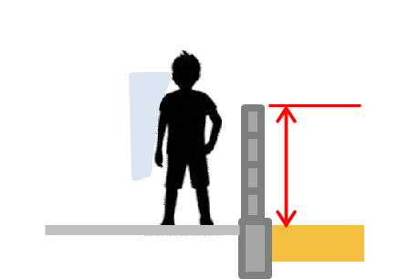
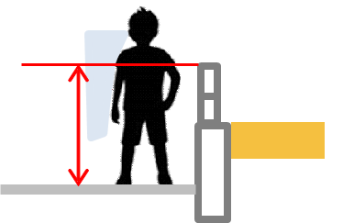
7.地域特性に応じた総合的な施策展開による耐震化の促進
「住宅建築物耐震10ヵ年戦略・大阪」の改定、補助制度の創設
R2新規事業
耐震診断義務付け制度を活用した広域緊急交通路沿道のブロック塀等の耐震化の取組みを位置付けるため改定（R2.3予定）し、耐震診断、除却・新設等への補助制度を創設（R2.4予定)
改定の概要
【指定路線図】
１．耐震診断義務付け等により耐震化に取組む路線
徒歩帰宅機能を確保するため帰宅方面や鉄道折り
返し駅を踏まえて、既指定路線に路線を追加
２．対象となるブロック塀の規模等
・道路面からの高さが80ｃｍを超える既存不適格の
ブロック塀等
・診断結果の報告期限 R４年９月末
耐震化の補助対象
うち、診断義務付け対象
（高さ：地盤面から８０㎝超、長さ：８m超）
道路面から
80cm
超
高さ
80cm
超
地盤面
道路面
道路面
地盤面
29

Slide 30

8.あんしん住まいの充実による居住魅力の向上
住宅確保要配慮者の居住の安定確保
住宅確保要配慮者が安心して住まいを確保できる環境整備を推進するため、セーフティネット住宅や居住支援法人の登録を促進
【府内の実績】 セーフティネット住宅 10,400戸、居住支援法人 51団体（R2.3.17時点）
家賃債務保証市場環境整備促進事業
R2新規事業
家賃債務保証と併せて、見守り・生活相談や、死亡後の家財・残置物の整理を行う居住支援法人に対し、その事業費にかかる補助を行う。
※補助対象 家賃債務保証、家主支援、入居者支援のサービスを同時に行う居住支援法人に対し、
上限６万円／件（入居時に1回限り）を補助

Slide 31
みんなでめざそう値の進捗状況

Slide 32
１．国内外から多様な人々を惹きつける住まいと都市の実現
項目 | 当初 | 現状 | 目標
○ 大阪でくらしたいと思っている全国の人々の割合 | ３６．５％ (H27) | ３８．９％ (R1) | ５０％ (R7)
○ 大阪がにぎわいのある楽しいまちだと思っている全国の人々の割合 | ３６．７％ (H27) | ４３．３％ (R1) | ５０％ (R7)
○ 大阪のまちがきれいだと思っている府民の割合 | １４．１％ (H27) | ２１．８％ (R1) | ３０％ (R7)
○ 子育て世帯の転入者数（対全国） | 約４．７万人 (H27) | 約４．5万人(H30) | 約６万人 (R7)
○ ビュースポット景観形成など美しい景観づくりに取り組む地域活動団体数 | １３団体 (H27) | １３団体 (H30) | ２３団体 (R7)
○ 持ち家として取得された中古住宅の割合 | ３８．６％ (H25) | ３９．１％ （H30） | ５０％ (R2)
○ リフォーム、リノベーションの年間実施戸数 | 約１２万戸 (H25) | 約１２万戸 （H30) | 約２０万戸 (R7)

Slide 33
２．活き活きとくらすことができる住まいと都市の実現
項目 | 当初 | 現状 | 目標
○ 大阪で住み続けたいと思っている府民の割合 | ８１．５％ (H27) | ８３．５％ (R1) | ８５％ (R7)
○ 子どもを大阪で育てて良かったと思っている府民の割合 | ６３．６％ (H27) | ６１．９％ (R1) | ７５％ (R7)
○ まちづくりに参加したいと思っている人々の割合 | ３３．７％ (H27) | ３８．２％ (R1) | ５０％ (R7)
○ 子育て世帯における誘導居住面積水準達成率 | ３２．５％ (H25) | ― | ５０％ (R7)
○ 高齢者生活支援施設を併設するサービス付き高齢者向け住宅の割合 | ６３％ (H27) | ６２％ (H29) | ９０％ (R7)
○ マンションの建替え等の件数 | 約４０件 (H27) | ４３件 (H30) | おおむね倍増 (R7)
○ 賃貸・売却用等以外の「その他空き家」数 | ２１万戸 (H25) | ２１万戸 （H30） | R7年に約35万戸と推計される数を約25万戸程度に抑える(R7)

Slide 34
３．環境にやさしく快適にくらすことができる住まいと都市の実現
項目 | 当初 | 現状 | 目標
○ 大阪にみどりがあると感じる府民の割合 | 約５割 (H27) | ５４．８％ (R1) | 約８割 (R7)
○ 住まいの省エネ性能に満足している府民の割合 | ５３．０％ (H25) | ６３．１％ （H30) | ６０％ (R7)
○ 市街地における緑被率 | １４％ (H24) | ― | ２０％ (R7)
○ 新築住宅における長期優良住宅の割合 | ７％ (H27) | ７％ (H30) | ２０％ (R7)
○ 断熱改修工事の年間実施戸数 | 約６，５００戸 (H25) | 約７，４００戸 （H30） | 約１０，０００戸 (R7)
○ 一定の省エネ性能を有する住宅の割合 | １３．３％ (H25) | １７．６％ （H30) | おおむね３割 (R2)

Slide 35
４．安全を支える住まいと都市の実現
項目 | 当初 | 現状 | 目標
○ 大阪が災害に強いまちだと思っている府民の割合 | ４３．５％ (H27) | ５２．１％ (R1) | ５５％ (R7)
○ 治安が良いと感じる府民の割合 | ２０．９％ (H27) | ３１．１％ (R1) | ４０％ (R7)
○ 地震時の住宅の安全性に対して満足している府民の割合 | ４７．０％ (H25) | ５０．０％ (H30) | ６０％ (R7)
○ 地震時等に著しく危険な密集市街地の面積 | ２，２４８ｈａ (H26) | １，８８５ｈａ (H30) | 解消 (R2)
○ 住宅の耐震化率 | ８３．５％ (H27) | ― | ９５％ (R7)
○ 多数の者が利用する建築物の耐震化率 | ９０．３％ (H27) | ― | ９５％ (R2)
○ 腐朽・破損のある空家の割合 | ２６．８％ (H25) | ２３．６％ （H30) | おおむね１割以下(R7)
○ 空家を適正に管理している所有者の割合 | ６５．９％ (H25) | ― | １００％ (R7)

Slide 36
５．安心してくらすことができる住まいと都市の実現
項目 | 当初 | 現状 | 目標
○ 自分の住んでいる地域に愛着を感じる府民の割合 | ７４．２％ (H27) | ７２．６％ (R1) | ７５％ (R7)
○ まちのバリアフリー化の状況に満足している府民の割合 | ４５．１％ (H25) | ４７．９％ （H30) | ５５％ (R7)
○ 近隣の人たちやコミュニティの関わりに満足している府民の割合 | ６７．０％ (H25) | ７９．２％ （H30) | ７５％ (R7)
○ 鉄道駅舎のバリアフリー化率 | ８６．２％ (H26) | ８６．４％ (H30) | １００％ (R2)
○ 高齢者の居住する住宅のバリアフリー化率 | ６０％ (H25) | ― | ７５％ (R7)
○ 賃貸住宅における入居差別の状況 （①高齢者 ②障がい者 ③母子（父子）家庭 ④外国人） | ①３０．０％ ②１４．１％ ③６．４％ ④２３．２％ (H27) | ― | 解消 (R2)
○ 一定の質を備えたあんしん賃貸住宅の数 | 約５千戸 (H27) | １３，６３０戸 (H30) | 約２万戸 (R7)
○ 土地取引等における差別の状況 | １６．３％ (H27) | ― | 解消 (R2)
○ 宅地建物取引業者の人権意識 ①宅地建物取引業法に基づく指導監督基準の規制内容の認識割合 ②宅地建物取引業法第47条関係の解釈に関する国土交通大臣答弁の認識割合 ③大阪府部落差別事象に係る調査等の規制等に関する条例の改正内容の認識割合 | ①７５．８％ ②７４．６％ ③６８．５％ (H27) | ― | １００％ (R2)

